Slide 1
第一章 函数与极限
习 题 课
内容提要
典型例题

Slide 2
一、主要内容
（一）函数的定义
（二）极限的概念
（三）连续的概念

Slide 3
（一）函数
基本初等函数
函 数
的定义
函 数
的性质
单值与多值
奇偶性
单调性
有界性
周期性
复合函数
初等函数
反函数
隐函数
双曲函数与
反双曲函数
反函数与直接
函数之间关系

Slide 4


（二）极限
数列极限
函 数 极 限
无穷大
两者的
关系
无穷小
极限存在的
充要条件
左右极限
无穷小的比较
判定极限
存在的准则
两个重要
极限
等价无穷小
及其性质
无穷小
的性质
唯一性
求极限的常用方法
极限的性质

Slide 5
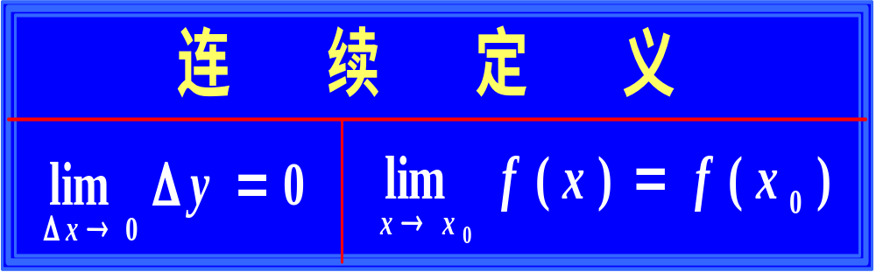
（三）连续
间断点定义
振荡间断点
无穷间断点
跳跃间断点
可去间断点
左右连续
连续的
充要条件
第一类
第二类
在区间[a,b]
上连续
连续函数的
运算性质
非初等函数
的连续性
初等函数
的连续性
连续函数
的 性 质

Slide 6
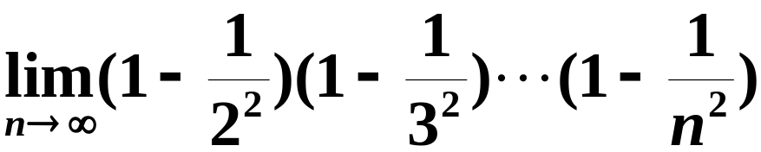
二、典型例题
例1 求下列极限
①
②

Slide 7
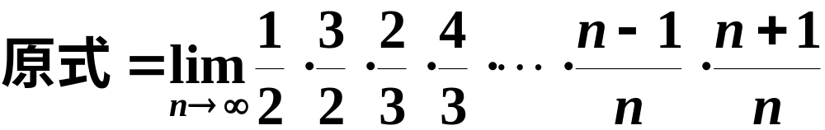
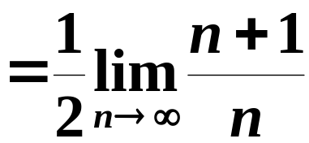
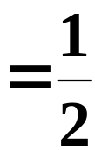
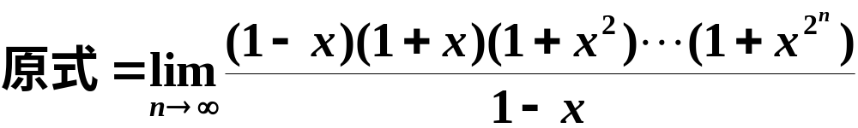
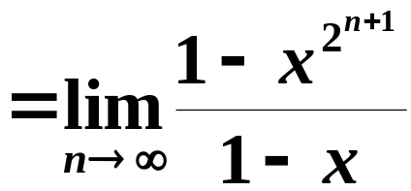
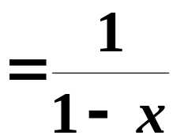
解答
①
②

Slide 8
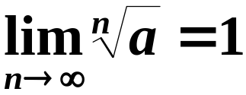
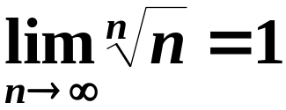




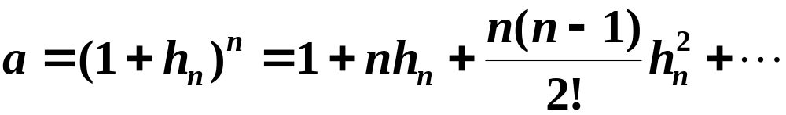

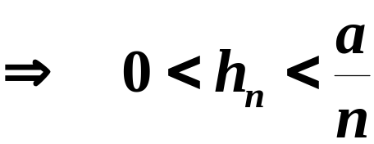
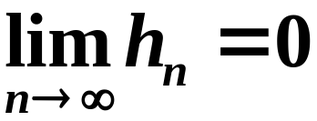
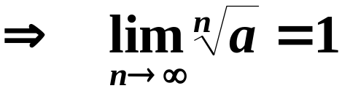
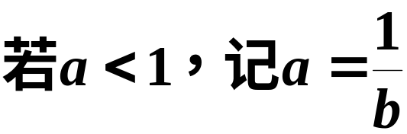
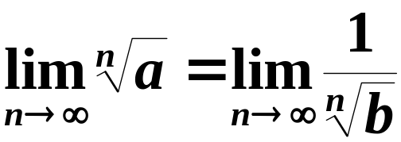


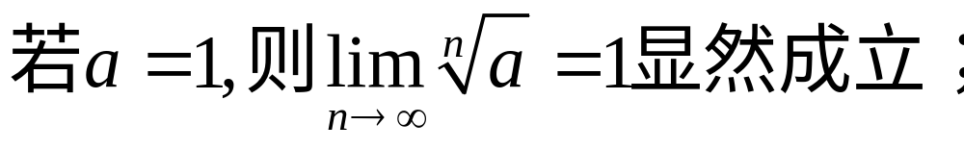
例2 证明：
①
②
证
①
（整体和大于部分和）
由夹逼定理知

Slide 9



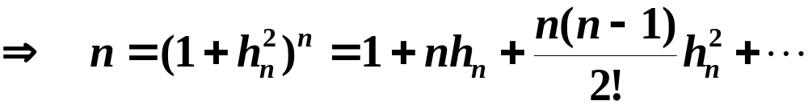
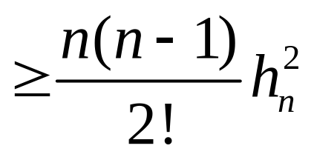
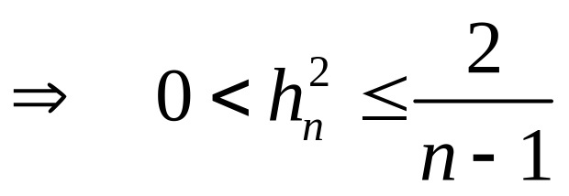
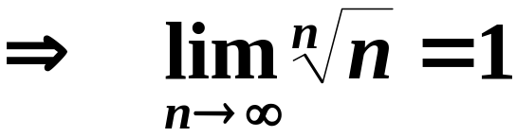
例2 证明：
②
由夹逼定理知

Slide 10
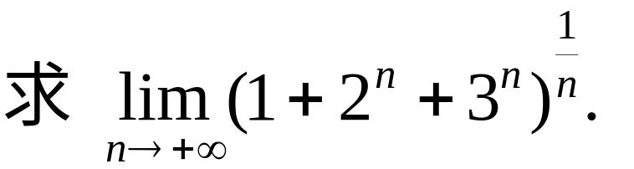
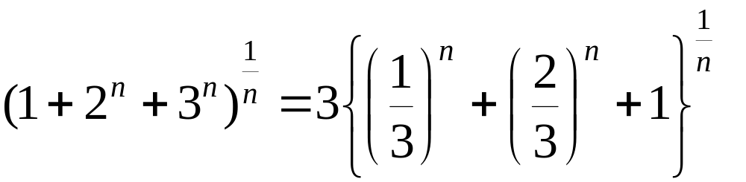
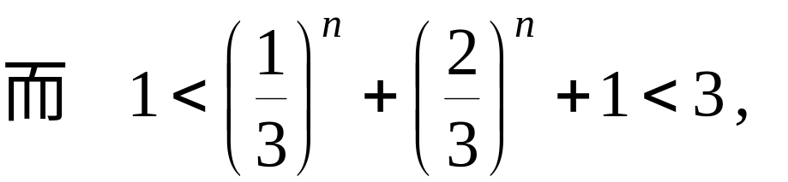
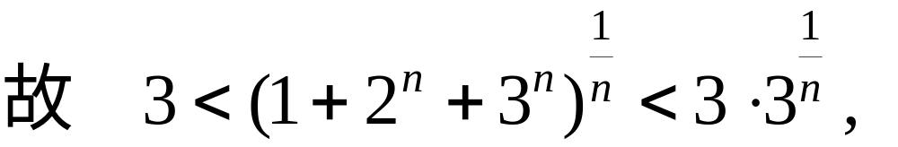
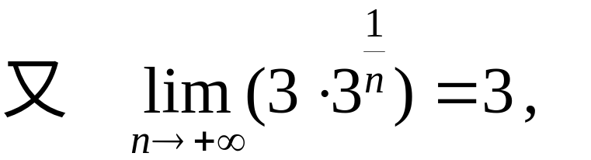
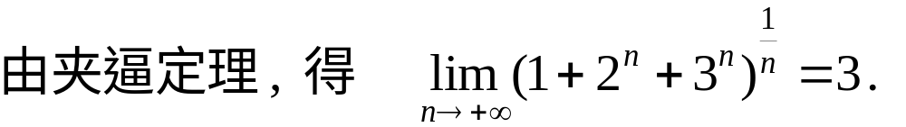
例3.
解
夹逼定理

Slide 11
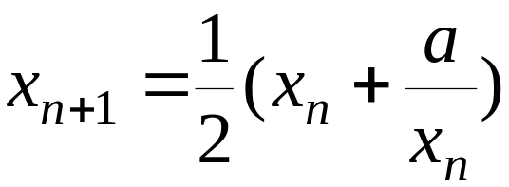



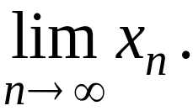
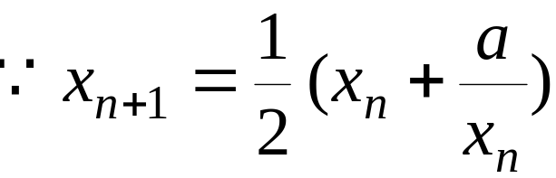
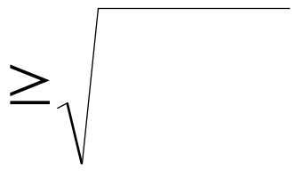
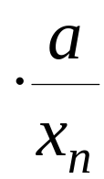


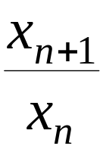
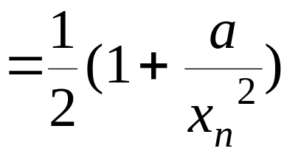
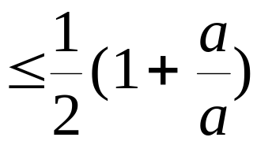

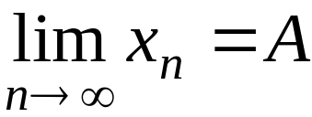
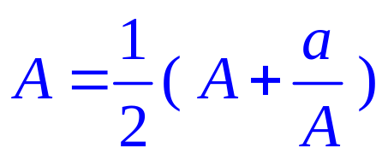
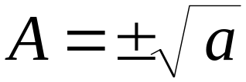


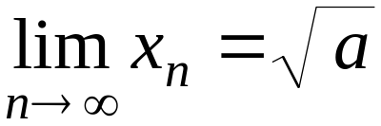
例4.设
, 且
求
解：
∴数列单调递减有下界，
故极限存在，
设
则由递推公式有
故

Slide 12
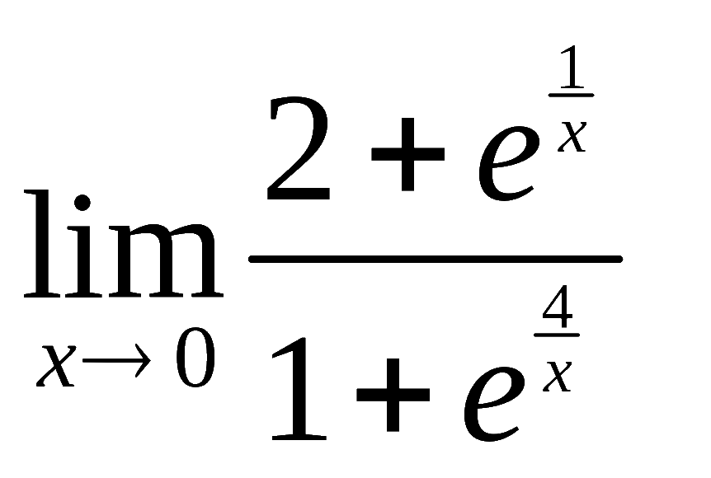
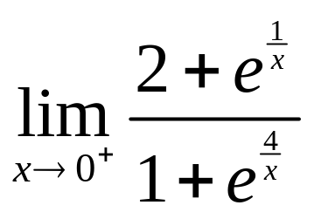
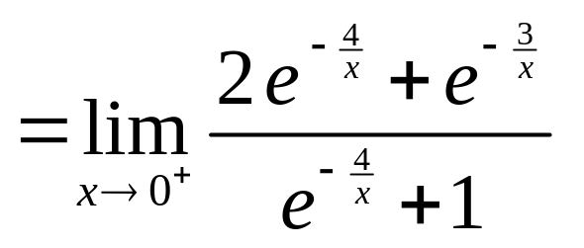

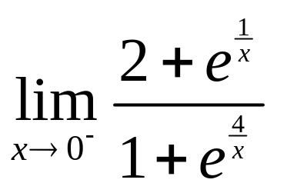
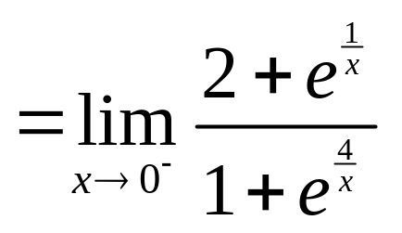

例5. 求
解:
左右极限不相等，故原函数极限不存在。

Slide 13
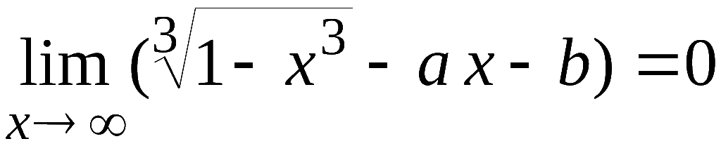
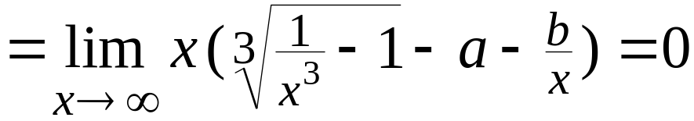
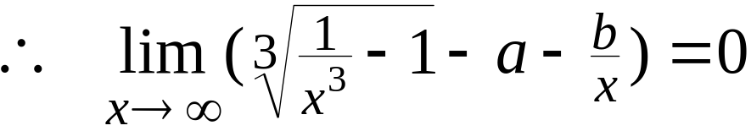


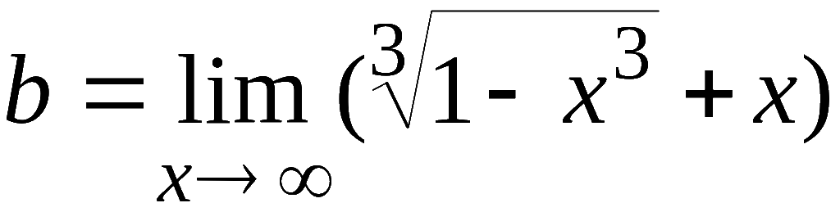
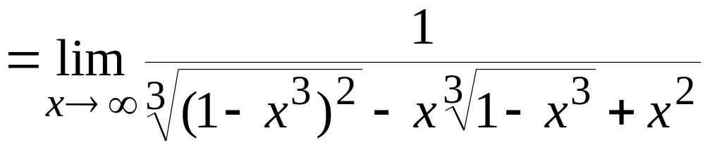


例6. 确定常数 a , b , 使
解:
原式
故
于是
而

Slide 14
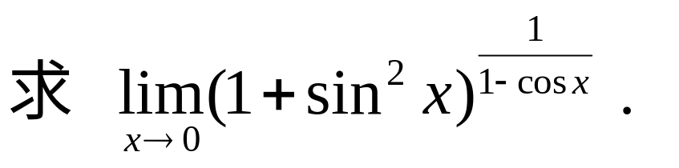





例7.
解

Slide 15








例8.

Slide 16







例9.
解

Slide 17







例10.
解

Slide 18


例11．
设
研究
在其定义域内的连续性．

Slide 19











解：
所以
在
点连续；
所以
是跳跃间断点；函数
除
外，处处连续
即
的连续区间为

Slide 20



例12
解

Slide 21
















Slide 22














例13
设函数
有无穷间断点
及可去间断点
试确定常数a 及 b.
解
为无穷间断点,
所以
为可去间断点,
极限存在

Slide 23











例14
证
令
讨论

Slide 24












由零点定理知,
综上,
必有一点

Slide 25









思考与练习
1.
2.
3.
4.
求
的间断点,
并判别其类型.

Slide 26








例.
解
原极限=

Slide 27








例
解一
解二

Slide 28


















例
解
即

Slide 29








即
得

Slide 30








求
的间断点,
例
并判别其类型.
解
是间断点,
x = –1为第一类可去间断点
x = 1为第二类无穷间断点
lim
f
(
x
)
=
1
,
x
→
0
−
x = 0为第一类跳跃间断点

